Slide 1
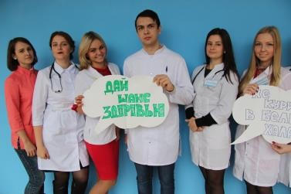
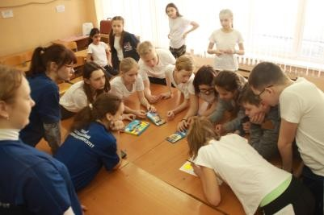
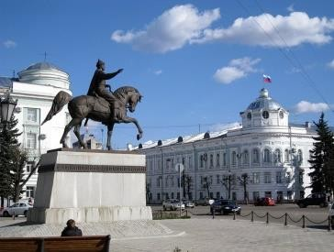
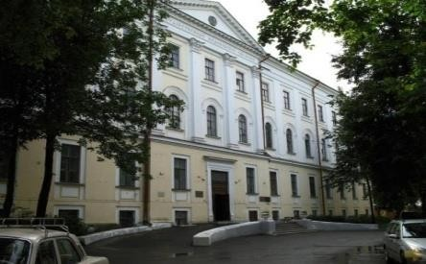
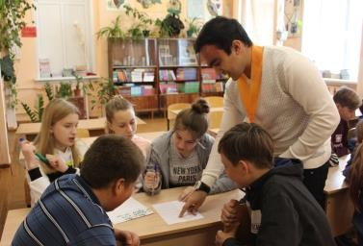
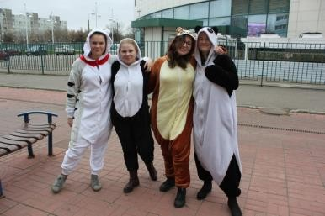
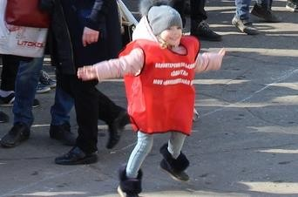
ФГБОУ ВО ТВЕРСКОЙ ГМУ МИНЗДРАВА РОССИИ
Здоровые университеты – здоровое будущее городов
к.м.н., доцент
А.В. Соловьева
28 марта 2023 года

Slide 2
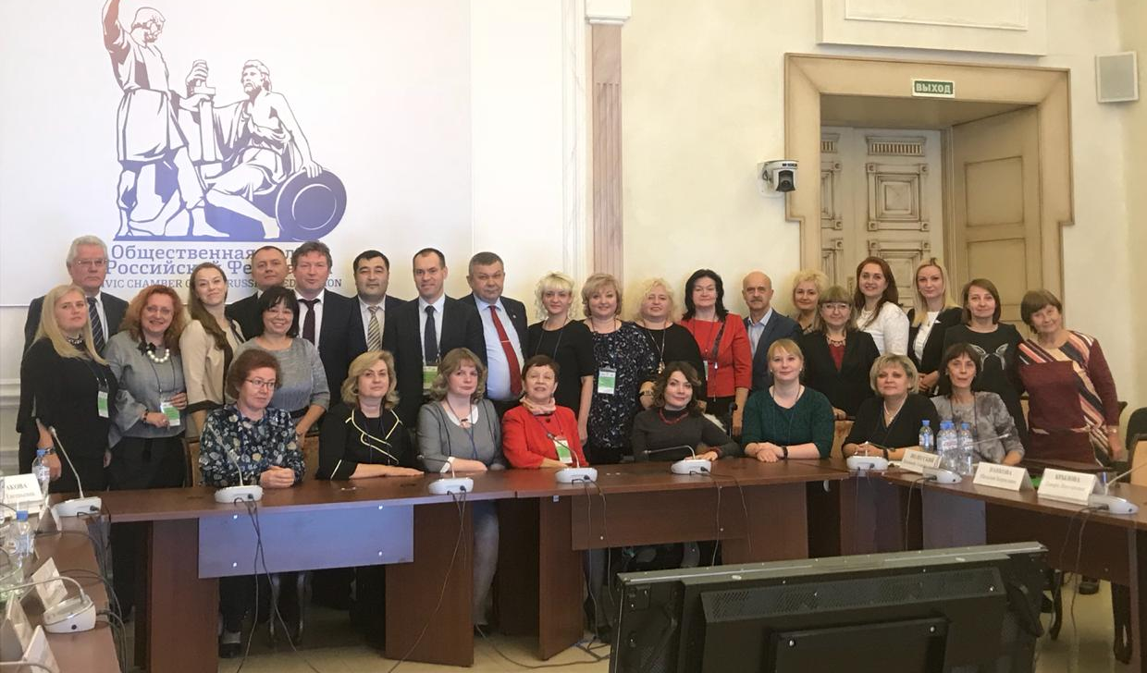
В 2018 году г. Тверь в качестве пилотной площадки вошла в проект «Улучшение здоровья детей и подростков в российских школах, включая продвижение здорового питания и физической активности".
Notes:
2

Slide 3
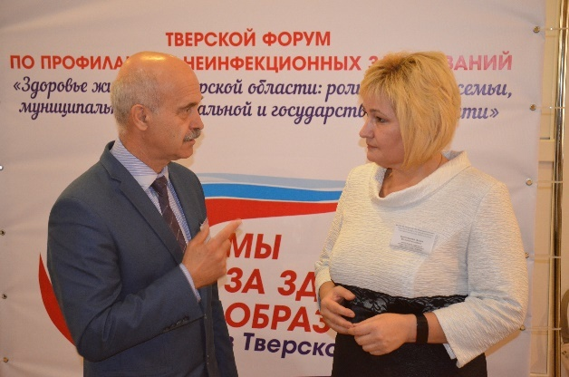
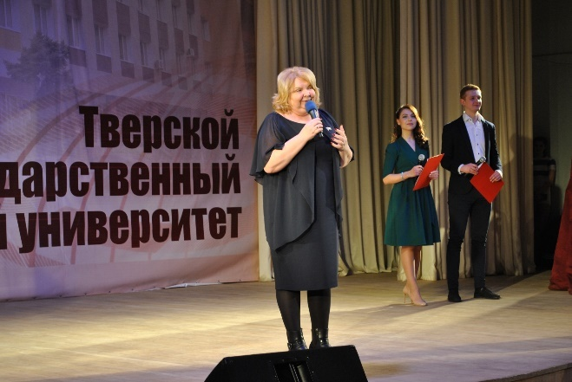
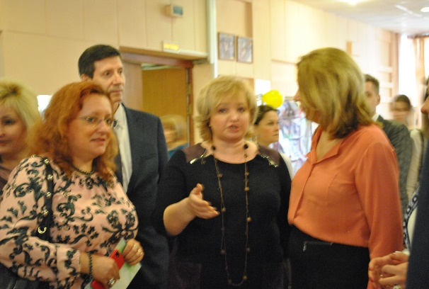
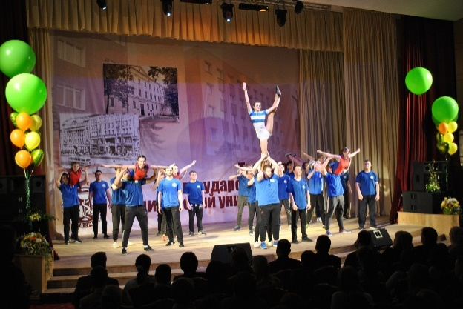
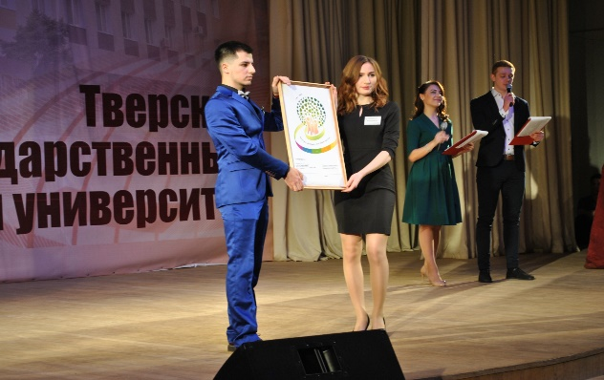
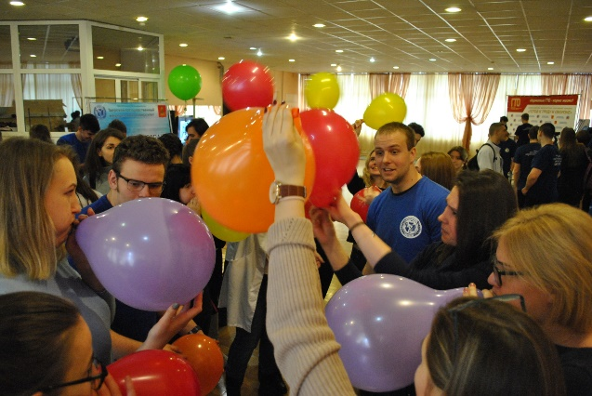
Учитывая социальную значимость проекта, возможность положительного влияния полученных результатов на демографические процессы региона, волонтеры-медики и ученые 18 кафедр ФГБОУ ВО Тверского ГМУ Минздрава России активно поддержали данное начинание и разработали инновационные методики здоровьесбережения, которые касаются не только школьников, но и их родителей и учителей. Идеи студентов и сотрудников Университета были объединены в волонтерское движение "Здоровое настоящее - счастливое будущее!» Торжественное открытие проекта состоялось в марте 2019 года.
3
Notes:
3

Slide 4


ОСНОВНАЯ ИДЕЯ
- СФОРМИРОВАТЬ В ПОДРАСТАЮЩЕМ ПОКОЛЕНИИ
СТЕРЕОТИП ЗДОРОВОГО ОБРАЗА ЖИЗНИ, ВКЛЮЧАЮЩЕГО
ЗДОРОВОЕ
ПИТАНИЕ, ЗДОРОВОЕ ОБЩЕНИЕ, НРАВСТВЕННУЮ И ФИЗИЧЕСКУЮ
КУЛЬТУРУ.
ЭМБЛЕМА ПРОЕКТА
ОСНОВНЫЕ НАПРАВЛЕНИЯ
Внедрение здоровьесберегающих технологий среди школьников и их родителей
Здоровьесбережение учителей
Профилактическая работа с населением
Корпоративные программы охраны здоровья на рабочем месте

Slide 5
ПРОЕКТЫ ЗДОРОВЬЕСБЕРЕГАЮЩИХ ТЕХНОЛОГИЙ
МОБИЛЬНОЕ ЗДРАВООХРАНЕНИЯ
ЛИГА УЛЫБКИ
УРОВКИ ЗДОРОВОГО ПИТАНИЯ
ТВЕРСКАЯ СПИРАЛЬ ЗДОРОВЬЯ
МОЯ БЕЗОПАСНОСТЬ
НРАВСТВЕННОСТЬ КАК ОСНОВА ЗДОРОВЬЯ
ТВЕРДЫМ ШАГОМ К ЗДОРОВЬЮ
СЕРДЦЕ УЧИТЕЛЯ
ЗДОРОВАЯ И СЧАСТЛИВАЯ
ЗДОРОВЬЕ РОДИТЕЛЕЙ: НАУЧИ ВЗРОСЛЫХ!
БЕРЕГИ ЗРЕНИЕ!
ВМЕСТЕ ПРОТИВ COVID-19!!
ФАКТОРЫ МОЕГО ЗДОРОВЬЯ
Я ИЗМЕРЯЮ ТВОЕ ДАВЛЕНИЕ
ДИСТАНЦИОННЫЕ ОБРАЗОВАТЕЛЬНЫЕ УРОКИ

Slide 6

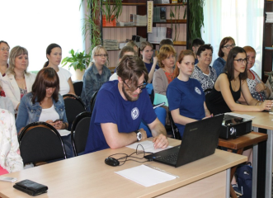

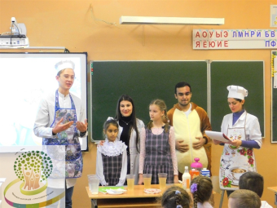
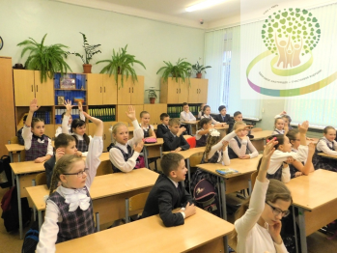
ЭТАПЫ ВНЕДРЕНИЯ ЗДОРОВЬЕСБЕРЕГАЮЩИХ ТЕХНОЛОГИЙ В ШКОЛАХ
ОБУЧЕНИЕ ВОЛОНТЕРОВ
ПОДПИСАНИЕ ДОГОВОРОВ О СОТРУДНИЧЕСТВЕ
ОРГАНИЗАЦИЯ РОДИТЕЛЬСКИХ СОБРАНИЙ
ЭТАП ОБСЛЕДОВАНИЯ СОСТОЯНИЯ ЗДОРОВЬЯ И ЗДОРОВЬЕСБЕРЕГАЮЩЕЙ СРЕДЫ
АНАЛИЗ СОСТОЯНИЯ ЗДОРОВЬЯ И РАСПРОСТРАНЕННОСТИ ФАКТОРОВ РИСКА
РАБОТА С РОДИТЕЛЯМИ
УСТАНОВЛЕНИЕ КОНТАКТОВ С ПАРТНЕРАМИ ДЛЯ РЕАЛИЗАЦИИ ПРОЕКТОВ
ВНЕДРЕНИЕ ФОРМ РАБОТЫ ПО УКРЕПЛЕНИЮ ЗДОРОВЬЯ ДЕТЕЙ, УЧИТЕЛЕЙ И РОДИТЕЛЕЙ
ОРГАНИЗАЦИЯ ЗДОРОВЬЕСЬЕРЕГАЮЩЕГО ПРОСТРАНСТВА В ШКОЛЕ

Slide 7

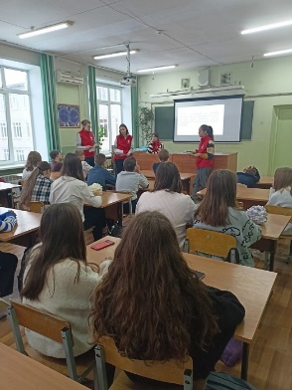
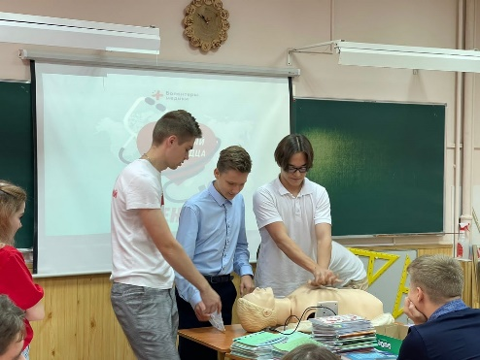
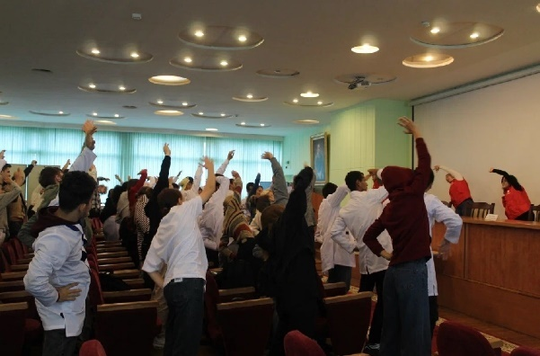
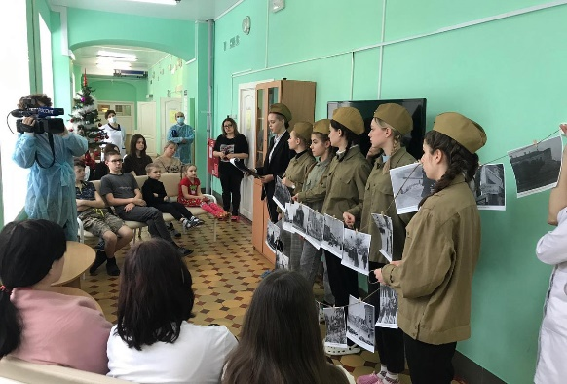
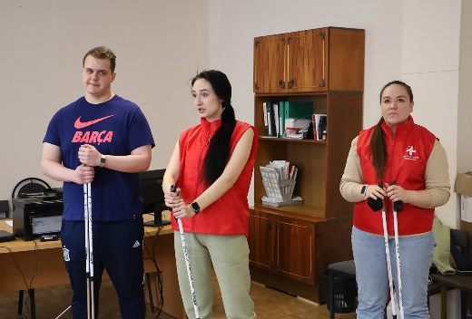
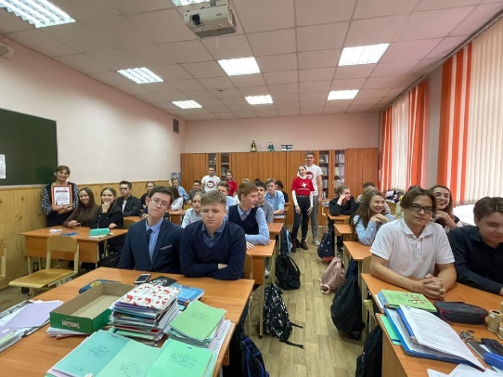
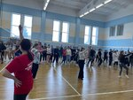
Центр общественного здоровья и медицинской профилактики сотрудничает с движением волонтеры- медики.
Волонтеры медики ФГБОУ ВО Тверского ГМУ Минздрава России
Волонтеры-медики ГБПОУ «Тверской медицинский колледж»

Slide 8
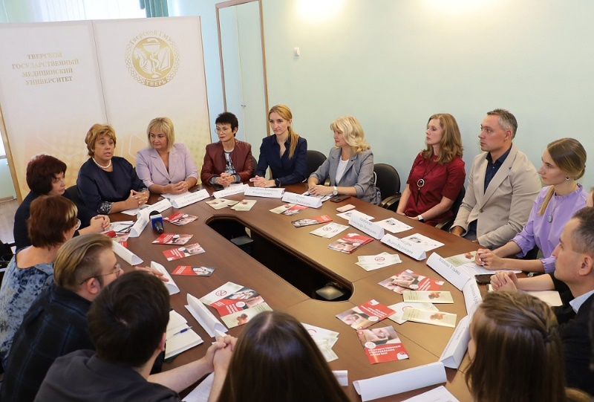
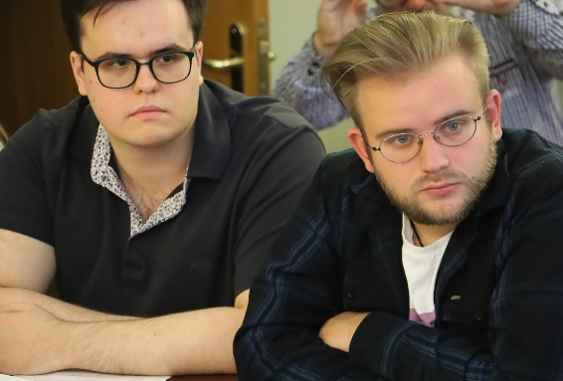
Круглый стол «Трезвость – это ценность и качество жизни»
Очень важно было мнение молодежи, так как именно в юном возрасте закладываются основные векторы поведения. Понятно, что очень многое зависит от семьи. Однако, как показывает практика, стоит дать молодым людям альтернативу потреблению алкоголя, и тогда они о нем даже не вспоминают. В этом состояло основное предложение тверских студентов, которые выступили на круглом столе. Необходимо занять молодежь настолько, чтобы у них просто не было времени и желания употреблять алкогольные напитки.
Работа с молодежью – это правильный пусть в профилактике пагубного употребления алкоголя.
В мероприятии приняли участие представители ГБУЗ «Тверской областной наркологический диспансер»,ГВС МЗТО по медицинской профилактике, руководитель ЦОЗМП, студенты тверских колледжей и Тверского медицинского университета, представители Тверской епархии и общественных организаций. Все вместе они попытались наметить направление для профилактики алкоголизма на территории региона.

Slide 9
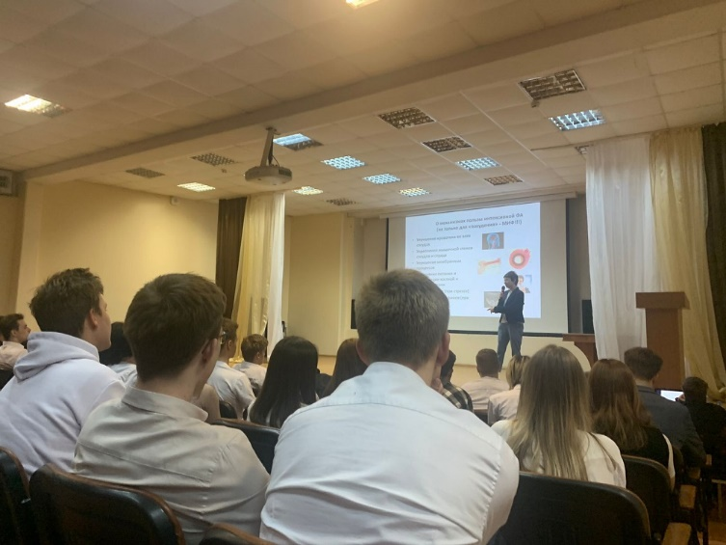
Образовательный проект для школьников «Обсуждаем здоровье»
Специалисты Центра общественного здоровья и медицинской профилактики совместно с Правительством Тверской области начали образовательный проект для школьников «Обсуждаем здоровье»
В 3 школах прошли часовые встречи с учащимися 10 классов по формированию навыков здорового поведения.
Проект планируется развивать через создание лекторской группы из числа школьников и студентов колледжей, а также внедрению инновационных интерактивных форм работы.

Slide 10

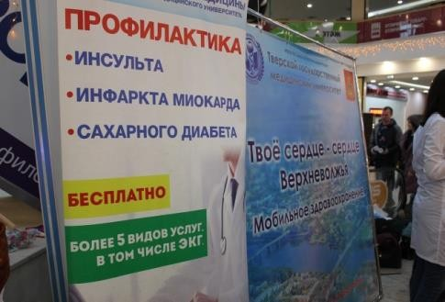
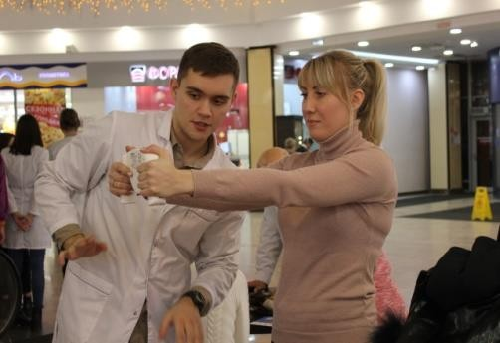
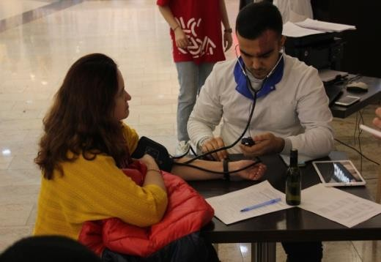
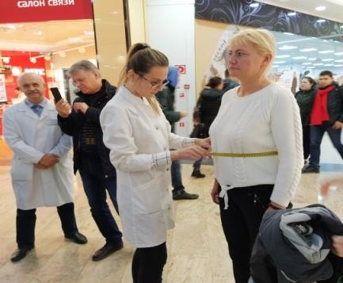
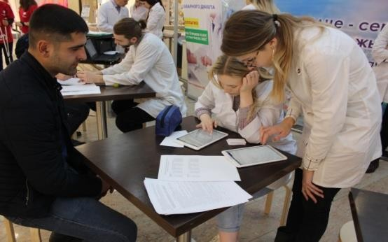
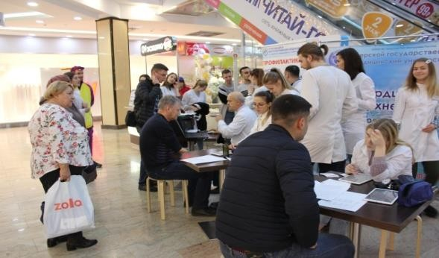
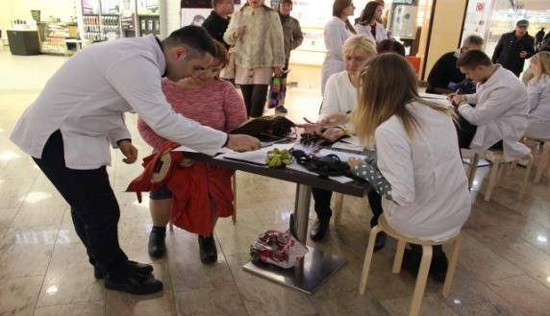
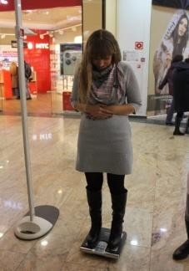
ПРОЕКТ «МОБИЛЬНОЕ ЗДРАВООХРАНЕНИЕ»
Проект предусматривает обследование и профилактическое консультирование населения вне медицинских организаций
В торговых центрах посетителям предлагается пройти скрининговое обследование, получить консультацию по модификации образа жизни, завести он-лайн консультативный кабинет пациента.
При выявлении патологии – обследоваться в клинике Университета.

Slide 11
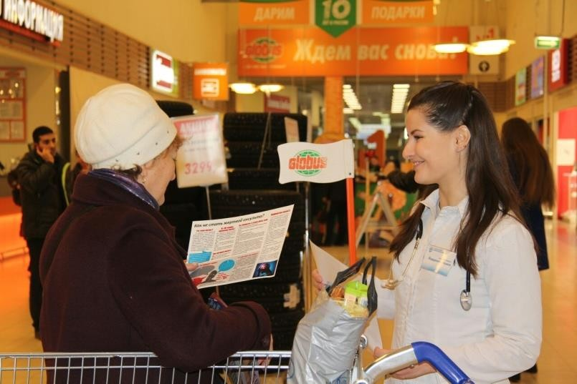
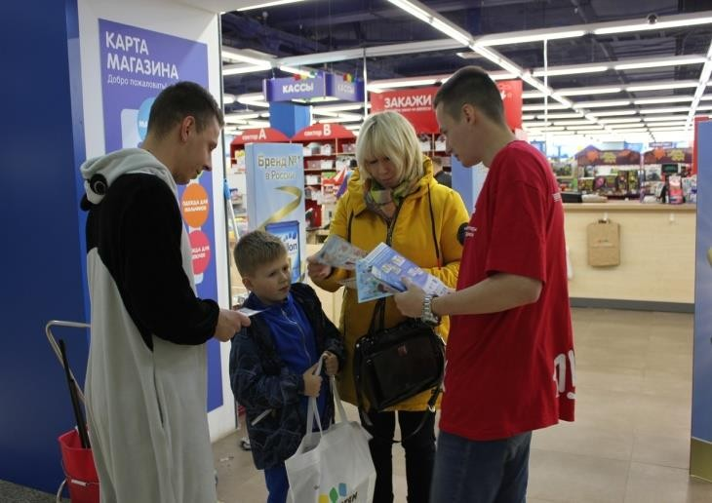
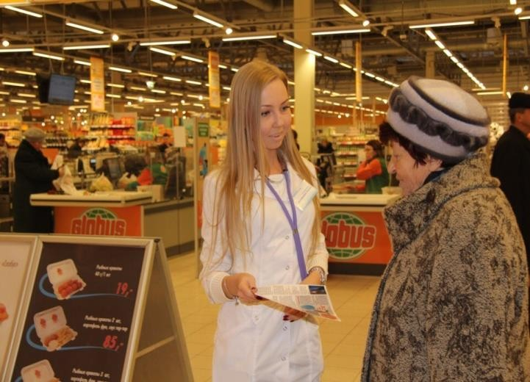
ПРОЕКТ «МОБИЛЬНОЕ ЗДРАВООХРАНЕНИЕ»
Проект предусматривает обследование и профилактическое консультирование населения вне медицинских организаций
В торговых залах студенты помогают составить правильный рацион питания, выбрать полезные продукты и по чеку оценить экономический ущерб от покупки
«неправильной» пищи.

Slide 12
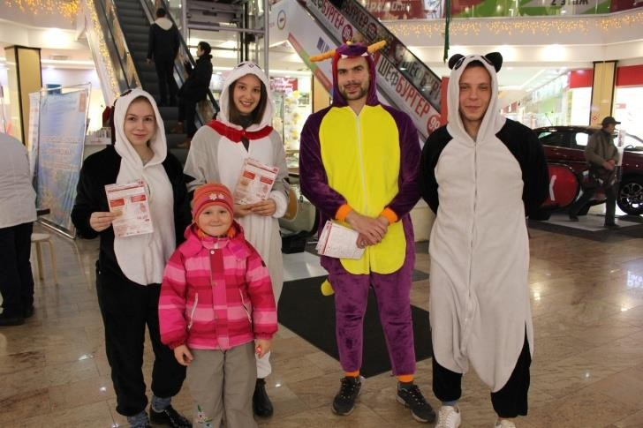
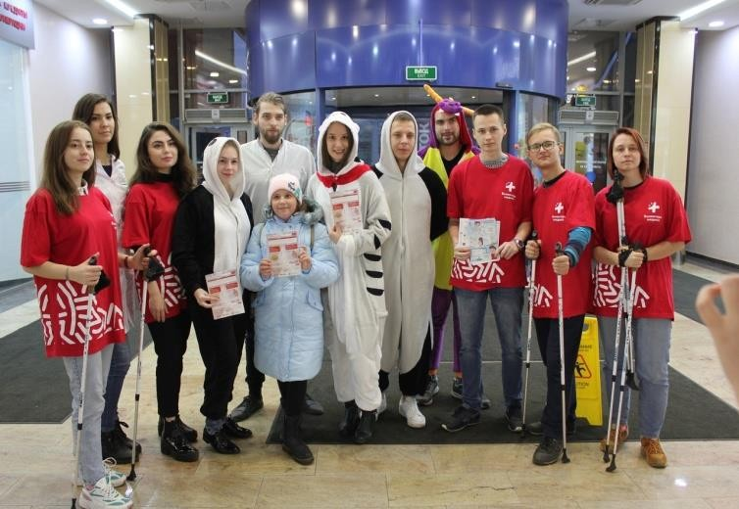
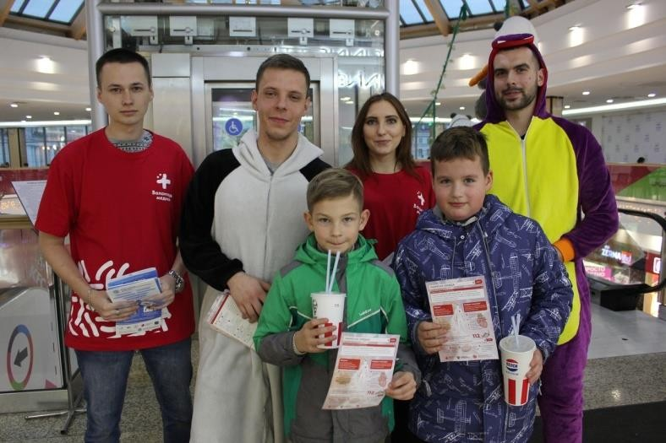
ПРОЕКТ «МОБИЛЬНОЕ ЗДРАВООХРАНЕНИЕ»
Проект предусматривает обследование и профилактическое консультирование населения вне медицинских организаций
Для популяризации здорового образа жизни, включая продвижение здорового питания и физической активности, проводятся викторины и мастер-классы.

Slide 13
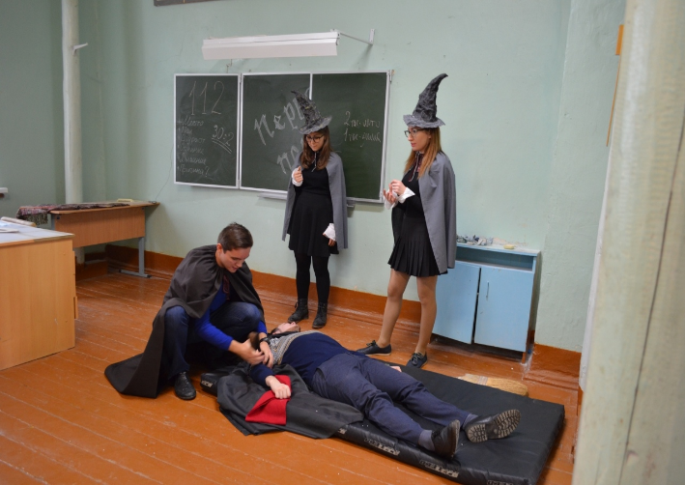
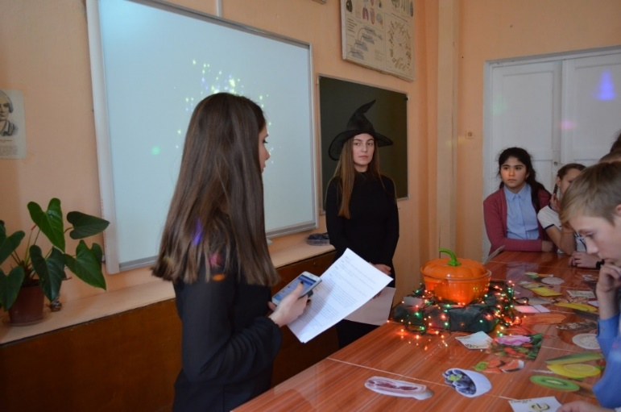
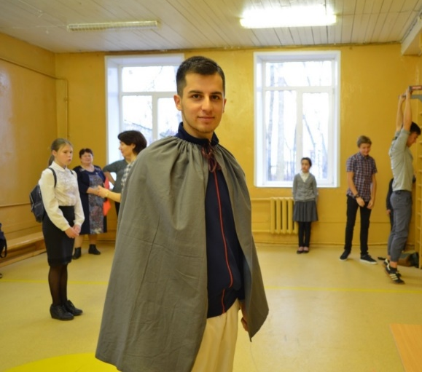
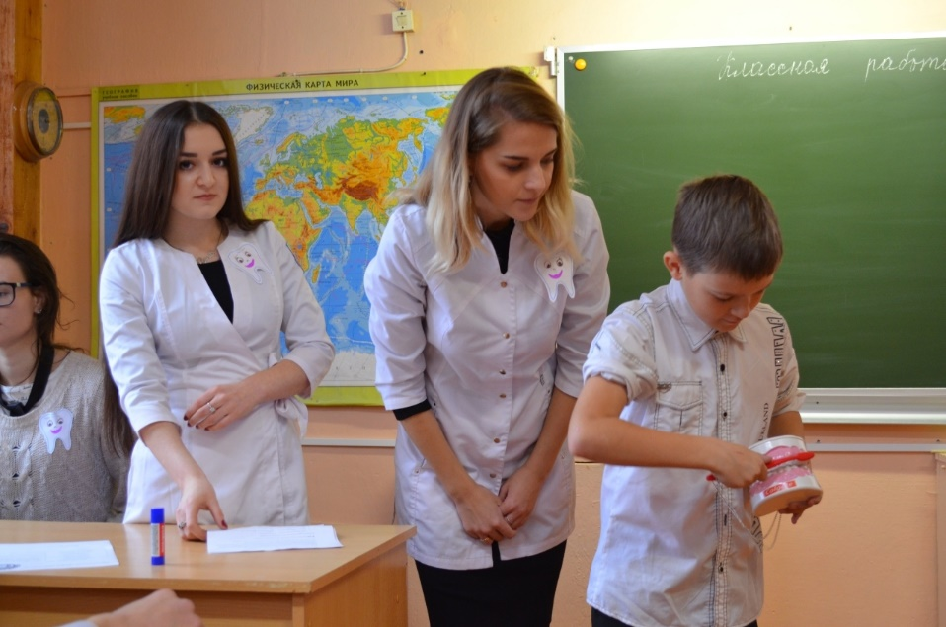
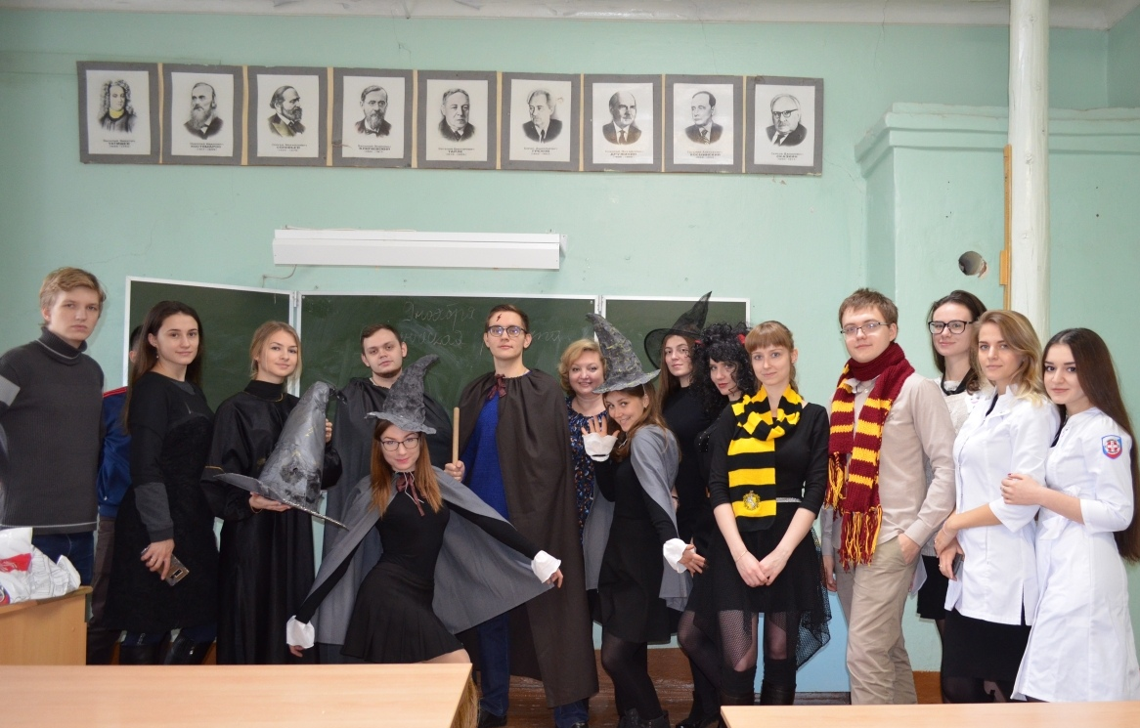
ПРОЕКТ «КРУГОСВЕТКА ПО ЗОЖ»
Калининский район СОШ деревни Никулино

Slide 14
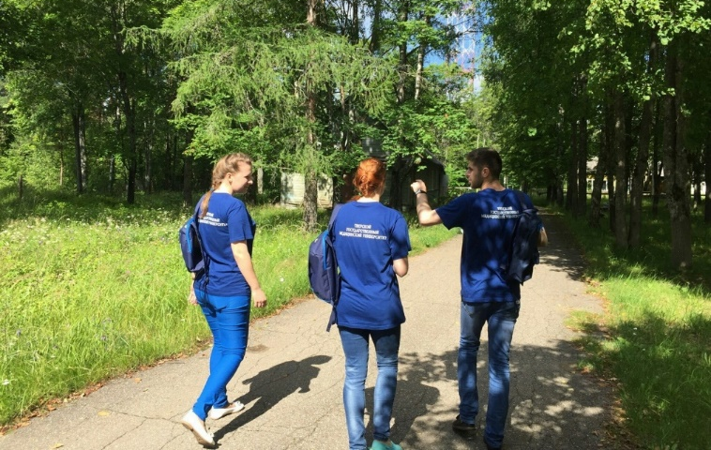
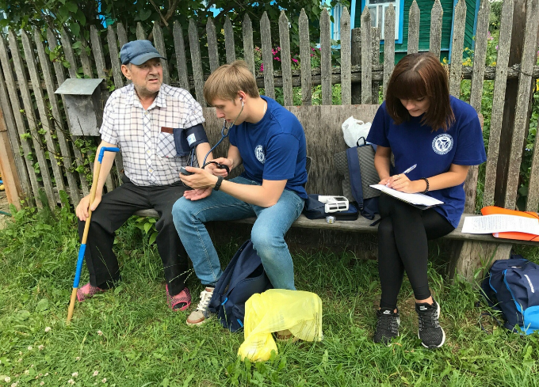
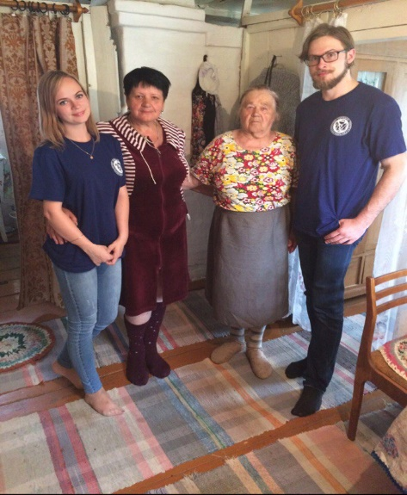
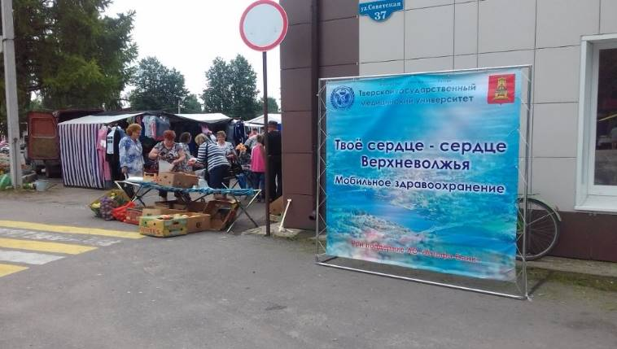

Профилактическое консультирование жителей Тверской области

Slide 15


ПРОЕКТ «УРОКИ ЗДОРОВОГО ПИТАНИЯ»
Проект предусматривает проведение уроков в школах по популяризации здорового питания
Разработаны сценарии для детей различного возраста. В течение полугода в соревновательной форме проходит обучение. Победителей ждут призы!
Мастер-класс и викторина для учащихся 2-3 классов

Slide 16




ПРОЕКТ «ЗДОРОВЬЕ РОДИТЕЛЕЙ: НАУЧИ ВЗРОСЛЫХ!»
Проект предусматривает проведение уроков в школах по
обучению детей ранним признакам сосудистых катастроф и основам оказания первой помощи

Slide 17






ПРОЕКТ «ЗДОРОВЬЕ РОДИТЕЛЕЙ: НАУЧИ ВЗРОСЛЫХ!»
Фрагмент урока. Дети участвуют в квесте, выполненном в едином стиле загадочного Хогвартса, где школьники чувствуют себя настоящими волшебниками (примеряют роли Гарри Поттера, Гермионы Гренджер, Рома Уизли и других персонажей) и узнают много нового.

Slide 18



ПРОЕКТ «Я ИЗМЕРЯЮ ТВОЕ ДАВЛЕНИЕ»
Обучение школьников правилам измерения артериального давления, важности и значимости этого фактора риска
Домашним заданием является измерение АД у родителей. При выявлении артериальной
гипертензии предлагается профилактическое обследование силами преподавателей ТГМУ.

Slide 19



ПРОЕКТ «СЕРДЦЕ УЧИТЕЛЯ»
Проект предусматривает разработку и внедрение комплекса инновационных технологий по коррекции артериальной гипертензии, а также по формированию здорового образа жизни у педагогического состава общеобразовательных и дошкольных учреждений г. Твери. Активное участие в проекте приняли сотрудники Центра ОЗМП и Центра здоровья ГБУЗ ОККД.
ОБСЛЕДОВАНИЕ ПРОФИЛАКТИЧЕСКОЕ КОНСУЛЬТИРОВАНИЕ
Анкетирование
Антропометрия
Масса тела и изучение жирового состава тела
Электрокардиолрамма
Оценка холестерина и фракций
Уровень артериального давления
Медицинское заключение
Направление на дообследование
Виртуальное общение врача с пациентом с помощью онлайн-кабинета, социальных сетей и удалённого кардиомониторинга.

Slide 20

Сайт: https://онлайнздоровье.рф

Slide 21


ПРОЕКТ «СЕРДЦЕ УЧИТЕЛЯ»
ЕЖЕДНЕВНО
лечебно-физкультурные тренировки ( vk.ru, ZOOM, Teams),
напоминание о необходимом приеме (через онлайн- кабинет пациента)
ЕЖЕНЕДЕЛЬНО
коррекция питания (через онлайн- кабинет пациента)
психологическая поддержка (коррекция) (через онлайн- кабинета пациента)
упражнения на релаксацию

Slide 22



ПРОЕКТ «МОЯ БЕЗОПАСНОСТЬ»
На постоянной основе реализуется проект «Наркобезопасность», в рамках которого проводятся интерактивная школа
наркобезопасного поведения для студентов Тверского ГМУ, других вузов, ссузов, а также школ г. Твери и Тверской области.
Цель проекта – содействие всестороннему развитию молодых людей, реализация их потенциала, защита законных интересов и прав на здоровое будущее,
несовместимое с немедицинским употреблением психоактивных средств.
Проект ставит очень важные задачи: формировать в обществе негативное отношение к наркотикам, разрабатывать инновационные методы профилактики употребления психоактивных веществ, мотивировать потребителей обратится за психологической, социальной и медицинской помощью.

Slide 23






ПРОЕКТ
«ТВЕРДЫМ ШАГОМ К ЗДОРОВЬЮ»
Популяризация двигательной активности детей и взрослых. Включает семейные, командные, индивидуальные занятия спортом. От физкультминуток до чемпионатов. Активную роль играют администрации муниципальных образований и сотрудники Центра ОЗМП.

Slide 24



ПРОЕКТ «НРАВСТВЕННОСТЬ КАК ОСНОВА ЗДОРОВЬЯ»
Студенты-медики знакомят подростков с тем, как нравственное поведение человека формирует здоровье , обсуждают проблемы правильного построения взаимоотношений молодыми людьми.
В программу входят круглые столы, решение ситуационных задач, создание
пластических этюдов и сценок, где подростки показывают, как нравственность влияет на здоровье, а безнравственность его нарушает, и предлагают способы решения нравственных проблем.

Slide 25






ПРОЕКТ «НРАВСТВЕННОСТЬ КАК ОСНОВА ЗДОРОВЬЯ»
Для младших школьников разработана программа совместно
с театром-студией «Теремок» Тверской епархиальной православной школы во имя святителя Тихона Задонского.

Slide 26
ПРОЕКТ «ВМЕСТЕ ПРОТИВ – COVID-19!»
Организация волонтерской деятельности для быстрого
реагирования на пандемию.
ПОМОЩЬ В КОВИДНЫХ ГОСПИТАЛЯХ
ПОМОЩЬ МЕДИЦИНСКИМ РАБОТНИКОМ АМБУЛАТОРНО-ПОЛИКЛИНИЧЕСКОГО ЗВЕНА
ОБЗВОН ПАЦИЕНТОВ И КОНТАКТНЫХ ЛИЦ
ПОМОЩЬ ПОЖИЛЫМ ЛЮДЯМ
ПРОФИЛАКТИЧЕСКАЯ РАБОТА С НАСЕЛЕНИЕМ, В ШКОЛАХ, НА ПРОИЗВОДСТВАХ УЧАСТИЕ ВО ВСЕРОССИЙСКИХ ДОБРОВОЛЬЧЕСКИХ АКЦИЯХ
ИЗУЧЕНИЕ ЗДОРОВЬЯ МЕДИЦИНСКИХ РАБОТНИКОВ КОВИДНЫХ ГОСПИТАЛЕЙ

Slide 27






ПРОЕКТ
«ВМЕСТЕ ПРОТИВ COVID-19!»
КРАСНАЯ ЗОНА

Slide 28






ПРОЕКТ
«ВМЕСТЕ ПРОТИВ COVID-19!»
СКОРАЯ ПОМОЩЬ

Slide 29







ПРОЕКТ
«ВМЕСТЕ ПРОТИВ COVID-19!»
ПОЛИКЛИНИКИ

Slide 30







ПРОЕКТ
«ВМЕСТЕ ПРОТИВ COVID-19!»
ПОМОЩЬ ПОЖИЛЫМ

Slide 31



ДИСТАНЦИОННЫЕ ОБРАЗОВАТЕЛЬНЫЕ ПРОЕКТЫ
Опросник Венгерской Федерации
школьного спорта под эгидой ВОЗ
Опросник НМИЦТ и ПМ
Вебинары
Он-лайн беседы Конкурсы
Мультфильмы Уроки
Он-лайн-тренировки Страницы в соцсетях
COVID- 19. ПРОСТАЯ ПРОФИЛАКТИКА
НА ИЗОЛЯЦИИ. Красивая осанка
НА ИЗОЛЯЦИИ. Гимнастика для глаз
НА ИЗОЛЯЦИИ. Тренируемся вместе
НА ИЗОЛЯЦИИ. Сказка перед сном
НА ИЗОЛЯЦИИ. Один дома.

Slide 32






23.11.2020 СТАРТ ПРОЕКТА В ДЕТСКИХ САДАХ «НЕДЕЛИ ЗДОРОВЬЯ»
Pilot Study Phase 3_RUSSIA
On-line Training 18/11/2020
SUNRISE Leadership Executive
University of Wollongong Professor Antony Okely (Australia)
NATIONAL MEDICAL RESEARCH CENTER
FOR THERAPY AND PREVENTIVE
MEDICINE
Anna Kontsevaya (Moscow, Russia)
TVER STATE MEDICAL UNIVERSITY
Alla Solovyeva (Tver, Russia)

Slide 33







СТАРТ ПРОЕКТА В ДЕТСКИХ САДАХ
«НЕДЕЛИ ЗДОРОВЬЯ»
Цель – формирование у детей осознанного отношения к здоровью и умению оберегать его, формирование знаний по здоровому образу жизни.
Цель -
БЕСЕДЫ С РОДИТЕЛЯМИ
ОБСЛЕДОВАНИЕ ДЕТЕЙ
ОБСЛЕДОВАНИЕ РОДИТЕЛЕЙ
ИЗУЧЕНИЕ ФИЗИЧЕСКОЙ АКТИВНОСТИ ДЕТЕЙ И РОДИТЕЛЕЙ
СПОРТИВНЫЕ ИГРЫ И СОРЕВНОВАНИЯ
ИГРЫ НА РАЗВИТИЕ МЕЛКОЙ МОТОРИКИ РУК АРТИКУЛЯЦОННАЯ ГИМНАСТИКА
ГИМНАСТИКА ДЛЯ ГЛАЗ ГИМНАСТИКА ДЛЯ МОЗГА ОБУЧАЮЩИЕ МАТЕРИАЛЫ

Slide 34



Проект "Формула здорового ребенка"
Паспорт здоровья ребенка

Slide 35


Slide 36






ПРОЕКТ «УРОКИ ЗДОРОВОГО ПИТАНИЯ»
Проект реализован совместно с Дружиной «Афанасий» в рамках гранта Правительства Тверской области.
Дети не только учатся основам здорового питания, но и с помощью химических опытов определяют качество продуктов.

Slide 37

БЛАГОДАРЮ ЗА ВНИМАНИЕ!

